Slide 1
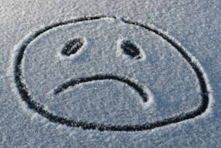
Het is donker

Slide 2
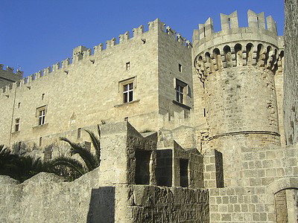
En U bent ver weg

Slide 3
Kijk naar ons
Opbouw van de psalm
Oproep tot redding (2-4)
Klacht (5-8)
Gods redding in verleden en klacht (9-14)
Vraag om herstel (15-20)

Slide 4
Kijk naar ons
“Israël is de wijngaard van de HEER van de hemelse machten, de uitgelezen aanplant zijn de inwoners van Juda. Ik verwachtte zo veel van mijn wijngaard, waarom bracht hij slechts wrange druiven voort? Luister, ik zal jullie vertellen wat ik met mijn wijngaard ga doen: Ik ruk de doornhaag uit en breek de muur af, zodat hij verbrand en vertrapt kan worden.” Jesaja 5: 7; 4-5

Slide 5
Kijk naar ons
Opbouw van de psalm
Refrein in vers 4, 8 en 20: God, God van de hemelse machten en Yahweh van de hemelse machten

Slide 6
Kijk naar ons
God heeft een band met ons
U heeft de macht
We hebben U nodig
“God van de hemelse machten, keer U tot ons, kijk neer uit de hemel en zie, bekommer U om deze wijnstok.” (vers 15)

Slide 7
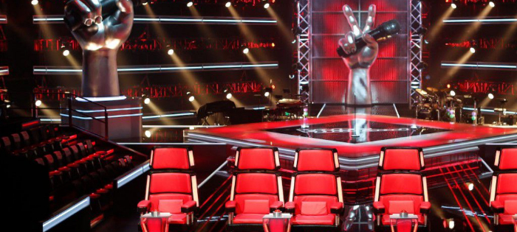
Kijk naar ons

Slide 8
Want wij willen U zien
Verlangen naar God
Wil jij God dichtbij?
Hoe zie jij God?

Slide 9
Jezus is hét gezicht van God
Hij is de goede Herder (vs 2)
Hij is de ware wijnstok (vs 9) en wij zijn de ranken
Jezus heeft de omheining tussen God en ons doorbroken
Zie Jezus

Slide 10
Die ver is, is nabij
Spanning tussen afstand en nabijheid
‘Toon uw lichtend gelaat en wij zijn gered’

